Slide 1



METODOLOGIA S.C.R.U.M
JOÃO PEDRO N.DOS SANTOS – TECNICO SENAI

Slide 2

OQUE É SCRUM?

Slide 3

É uma solução de gerenciamento
que as equipes usam
para auto organização e trabalho
em direção a algum objetivo.
Tendo o Principal objetivo a entrega eficiente de projetos.

Slide 4
Mas afinal, Quais são os Papeis e quem participa e suas Responsabilidades?

Slide 5

Praticamente, ele é
O Dono do Produto como o nome diz
(Product Owner). Sendo o Responsavel por ter
O Produto e Contactar a Equipe com Pedido de clientes,
Sendo um grande colaborador da equipe.
PRODUCT OWNER(P.O)

Slide 6

O Lider da equipe como um Todo, Sendo
Responsável por Gerenciar a equipe Orientar sobre
Melhores praticas e Ideias, e ele que faz a Ponte
Entre o Time de Desenvolvedores e o Product owner.
SCRUM MASTER (S.M)

Slide 7


A Equipe Responsável por,
Aprimorar, Incrementar e Desenvolver melhor o
Produto dado pelo Product owner e eles
Mesmos o Executam.
TIME DE DESENVOLVEDORES

Slide 8
APLICAÇÃO

Slide 9
Praticamente pode ser aplicada para Desenvolver
Projetos Grandes e Complexos com o Minimo
De Tempo e Recursos Possível.
Aplicação

Slide 10
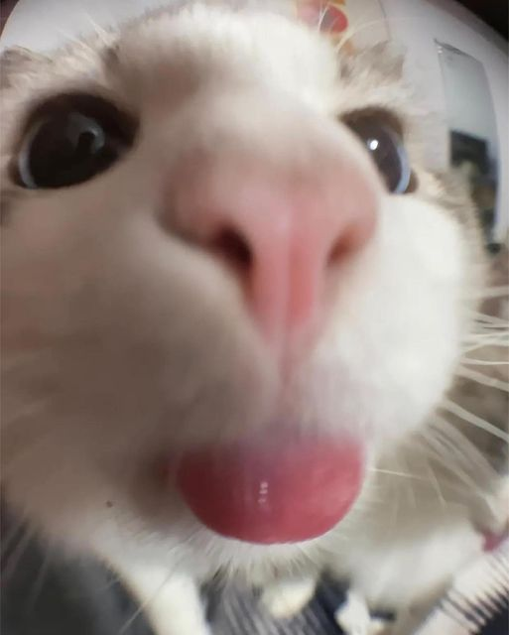
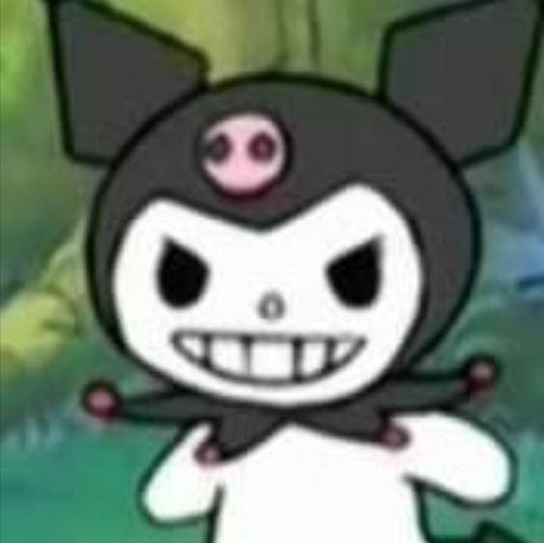
E FOI ISSO ESSE FOI O TRABALHO❤

